Slide 1
So sánh string, String builder, string buffer
Huỳnh tấn hòa

Slide 2
Giới thiệu chung
Khi làm việc với các dữ liệu văn bản, Java cung cấp cho bạn 3 class String, StringBuffer và StringBuilder. Nếu làm việc với các dữ liệu lớn bạn nên sử dụng StringBuffer hoặc StringBuilder để đạt hiệu năng nhanh nhất. Về cơ bản 3 class này có nhiều điểm giống nhau.
String là không thể thay đổi (immutable), khái niệm này sẽ được nói chi tiết ở trong tài liệu, và không cho phép có class con.
StringBuffer, StringBuilder có thể thay đổi (mutable)

Slide 3
Giới thiệu chung
StringBuilder và StringBuffer là giống nhau, nó chỉ khác biệt tình huống sử dụng có liên quan tới đa luồng (Multi Thread).
Nếu so sánh về tốc độ sử lý StringBuilder là tốt nhất, sau đó StringBuffer và cuối cùng mới là String.
Nếu sử lý văn bản sử dụng nhiều luồng (Thread) bạn nên sử dụng StringBuffer để tránh tranh chấp giữa các luồng.
Nếu sử lý văn bản sử dụng 1 luồng (Thread) nên sử dụng StringBuilder.

Slide 4
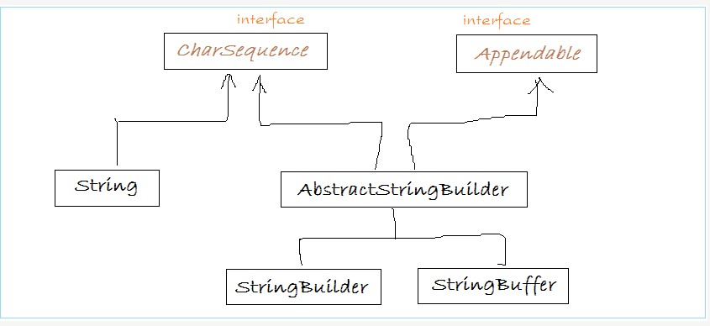
Sơ đồ thừa kế

Slide 5
So sánh
 | STRING | STRING BUILDER | STRING BUFFER
Tốc độ xử lí | Chậm hơn 2 cái còn lại | Tốt nhất | Tốt
Xử lí đa luồng | Không | Không | Có
Có thể sửa đổi | Không | Có | Có
Tính đối tượng | Có | Có | Có
Thay đổi vùng nhớ | Có | Không | Không

Slide 6
Tham khảo
https://docs.oracle.com/javase/7/docs/api/java/lang/StringBuffer.html
https://docs.oracle.com/javase/7/docs/api/java/lang/StringBuilder.html
https://docs.oracle.com/javase/7/docs/api/java/lang/String.html

